Slide 1


BẢO MẬT CHO CÁC CÔNG NGHỆ
SỬ DỤNG ACUNETIX
GVHD: THS NGUYỄN CÔNG DANH
Group 11

Slide 2

Thành viên nhóm 11
Đỗ Mạnh Hùng - 22520500
Trương Đức Hào - 22520407
Lê Hồng Hiển - 22520416
Ngô Quang Huy - 22520555

Slide 3
NỘI DUNG
01
GIỚI THIỆU ĐỀ TÀI
02
ACUNETIX
03
DEMO
04
KẾT LUẬN

Slide 4

01. GIỚI THIỆU ĐỀ TÀI
NGỮ CẢNH VẤN ĐỀ
Trong kỷ nguyên số, bảo mật web trở thành một trong những ưu tiên hàng đầu đối với sự tồn vong của doanh nghiệp, đặc biệt là các ứng dụng web, vì chúng xử lý lượng lớn dữ liệu cá nhân và tài chính. Các ứng dụng này thường xuyên trở thành mục tiêu của hacker, với các cuộc tấn công ngày càng tinh vi.

Slide 5

01. GIỚI THIỆU ĐỀ TÀI
GIẢI PHÁP
Để đối phó với các mối đe dọa này, việc áp dụng các công cụ kiểm thử bảo mật chuyên sâu là vô cùng cần thiết.
Nổi bật với khả năng quét và phân tích mạnh mẽ đó là Acunetix. Nó sử dụng hai phương pháp bảo mật chính: DAST và IAST.
Kết hợp cả hai phương pháp này, Acunetix cung cấp hệ thống bảo vệ đa lớp, phát hiện kịp thời các lỗ hổng từ cả bên ngoài và bên trong ứng dụng, giúp giảm thiểu rủi ro bảo mật và bảo vệ dữ liệu nhạy cảm của người dùng.

Slide 6

02. ACUNETIX
ACUNETIX LÀ GÌ ?
Acunetix là một công cụ mạnh mẽ để thử nghiệm bảo mật ứng dụng web, được thiết kế để tự động quét và xác định các lỗ hổng bảo mật trong các trang web và ứng dụng web qua HTTP/HTTPS. Nền tảng này có khả năng phát hiện hơn 3000 lỗ hổng bảo mật khác nhau, bao gồm nhưng không giới hạn ở các lỗi sau: SQL, XSS,CSRF,XXE, broken authentication,…..

Slide 7
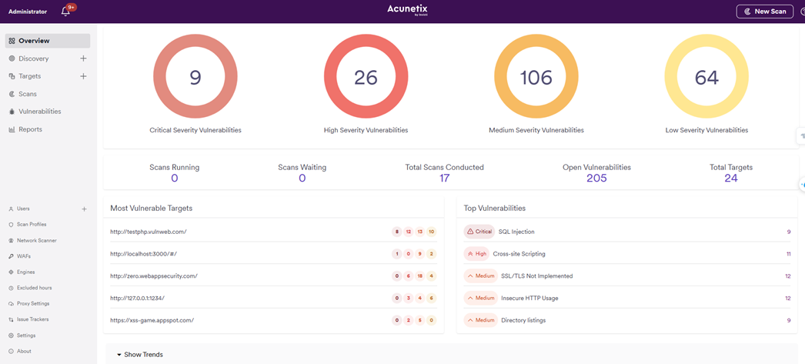
02. ACUNETIX
CHỨC NĂNG CỦA ACUNETIX
Dựa trên giao diện của Acunetix, có thể thấy trang web có các chức năng:
Overview, Discovery, Targets, Scans, Vulnerabilities, Reports, Users, Scan Profiles, Network Scanner, WAFs, Engines, Excluded hours, Cài đặt Proxy, Issue Trackers, Cài đặt

Slide 8
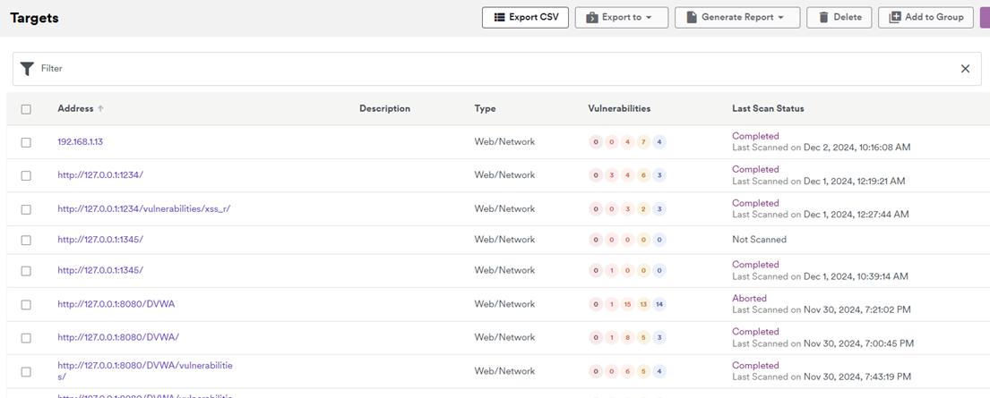
02. ACUNETIX
CHỨC NĂNG CỦA ACUNETIX
Targets: targets là một tài sản web (trang web, ứng dụng web, máy chủ hoặc thiết bị mạng) mà ta muốn quét để tìm lỗ hổng bảo mật

Slide 9
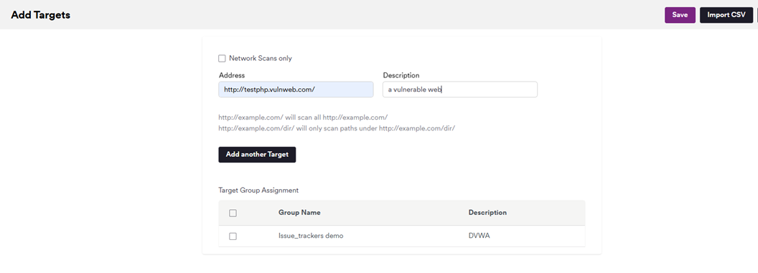
02. ACUNETIX
CHỨC NĂNG CỦA ACUNETIX
Targets
Ta cài đặt cho target Trong phần Address, nhập URL từ một trang web mà ta muốn quét

Slide 10
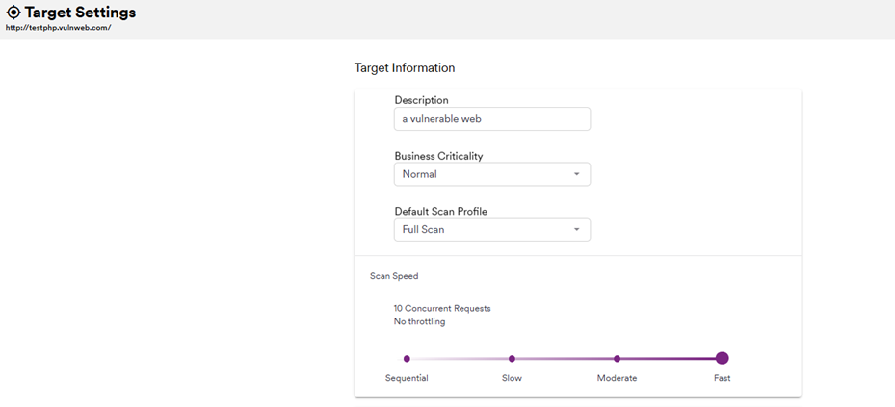
02. ACUNETIX
CHỨC NĂNG CỦA ACUNETIX
Targets
Cài đặt cấu hình quét

Slide 11
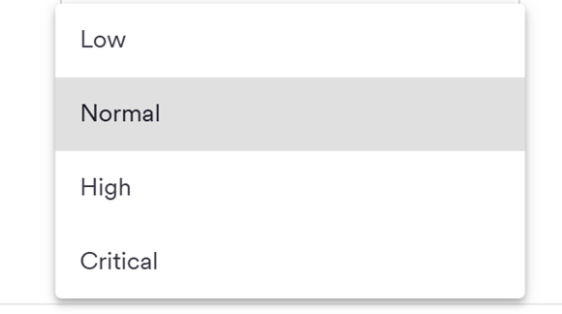
02. ACUNETIX
CHỨC NĂNG CỦA ACUNETIX
Targets
Trong phần Business Criticality: Ta có thể chỉ định một mức độ quan trọng (Low, Normal, High, Critical) cho mục tiêu, mặc định là Normal. Điều này sẽ cung cấp cho ta một thuộc tính để lọc các lượt quét và lỗ hổng, cho phép ta tập trung vào các mục quan trọng hơn

Slide 12
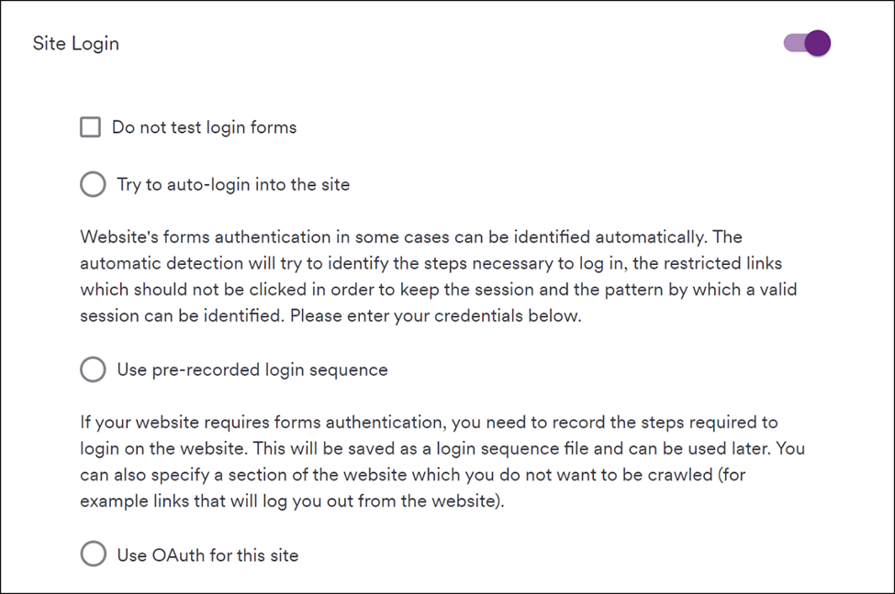
02. ACUNETIX
CHỨC NĂNG CỦA ACUNETIX
Targets
Phần này chứa các tùy chọn cho phép Acunetix quét các khu vực bị hạn chế trong ứng dụng web. Điều này có thể đạt được bằng cách cung cấp User Name và Password để Acunetix tự động đăng nhập vào các khu vực bị hạn chế của ứng dụng web hoặc thông qua việc sử dụng trình tự đăng nhập được ghi lại(Use pre-recorded login sequence) hoặc cơ chế xác thực OAuth2.

Slide 13
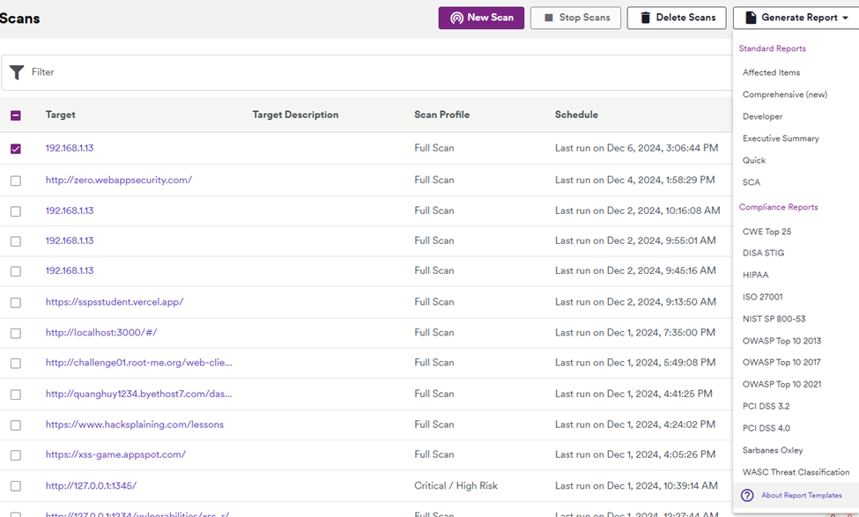
02. ACUNETIX
CHỨC NĂNG CỦA ACUNETIX
SCANS
Hiển thị khi quá trình quét xong, hiển thị những lỗ hổng mức độ nào, quét bao nhiêu phút, quét được cây thư mục của ứng dụng web, có thể xuất báo cáo dưới dạng nào, báo cáo theo kiểu chủ đề gì

Slide 14
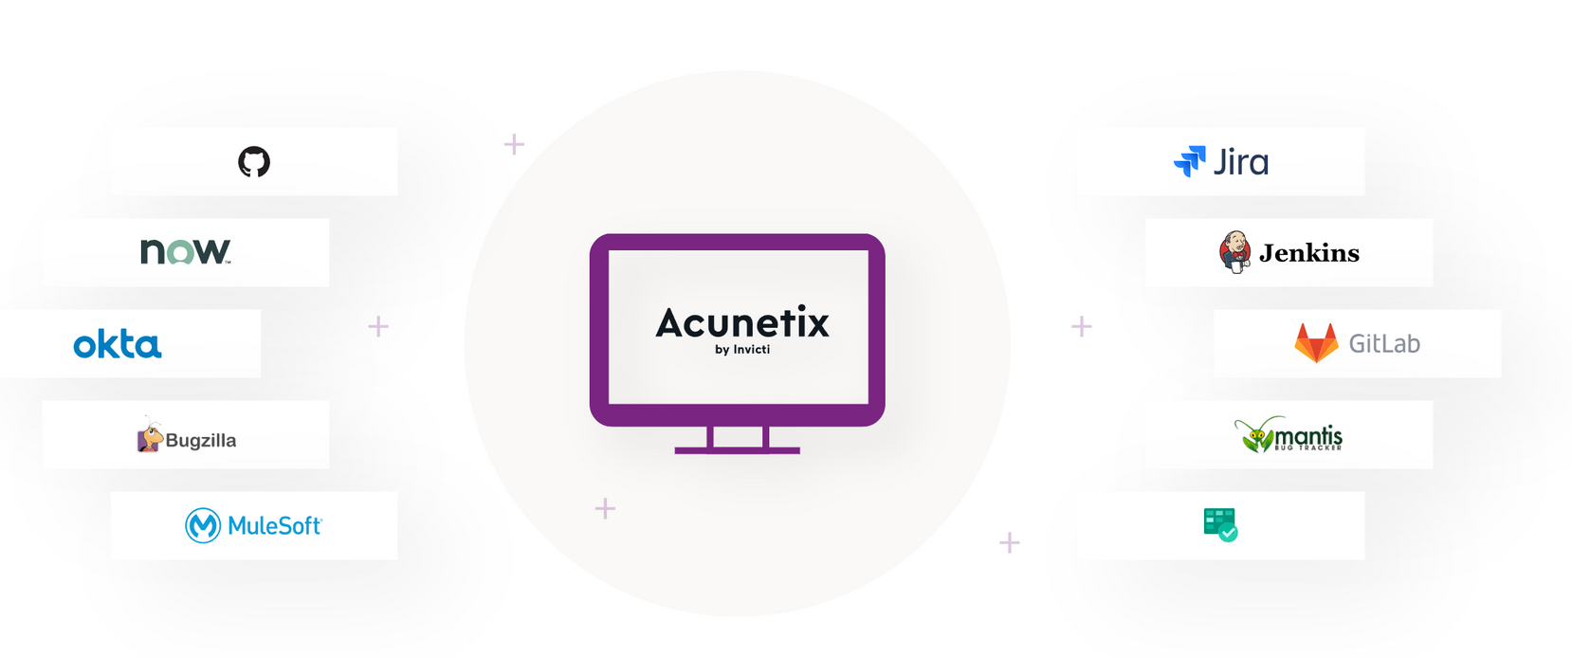
02. ACUNETIX
CHỨC NĂNG CỦA ACUNETIX
ISSUE TRACKER
Issue Trackers( Trình theo dõi sự cố) cho phép tích hợp các nền tảng như github, gitlab,jira, mantis….. để giúp cho mọi người update những lỗ hổng mới có trên ứng dụng web và fix kịp thời

Slide 15
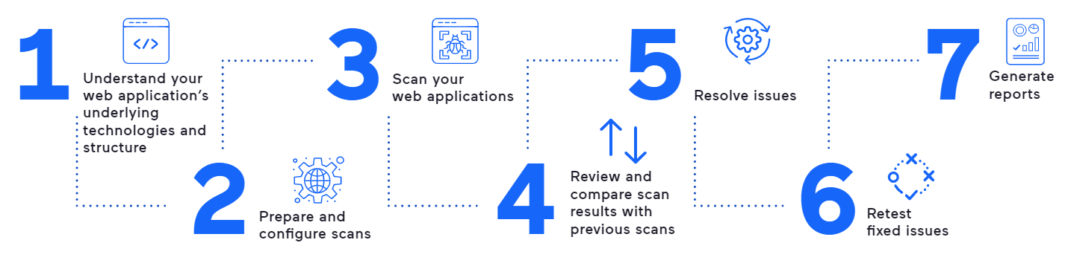
02. ACUNETIX
CƠ CHẾ HOẠT ĐỘNG CỦA ACUNETIX

Slide 16
02. ACUNETIX
ACUNETIX MANUAL TOOLS
Acunetix Manual Tools (AMT) không phải là ứng dụng kiểm thử ứng dụng web tự động mà là một bộ công cụ kiểm thử xâm nhập thủ công miễn phí được cấp bởi Invicti

Slide 17
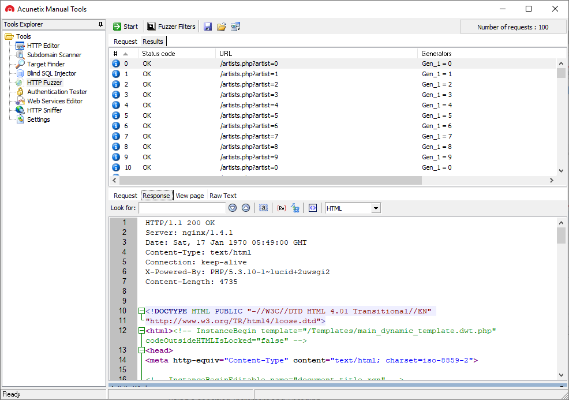
02. ACUNETIX
ACUNETIX MANUAL TOOLS
Acunetix Manual Tools (AMT) không phải là ứng dụng kiểm thử ứng dụng web tự động mà là một bộ công cụ kiểm thử xâm nhập thủ công miễn phí được cấp bởi Invicti
Các chức năng của Acunextix Manual Tools Acunetix Manual Tools gồm 8 mô-đun:
HTTP Editor.
Subdomain Scanner.
Target Finder.
Blind SQL Injector.
HTTP Fuzzer.
Authentication Tester.
Web Services Editor.
HTTP Sniffer.
Settings.

Slide 18
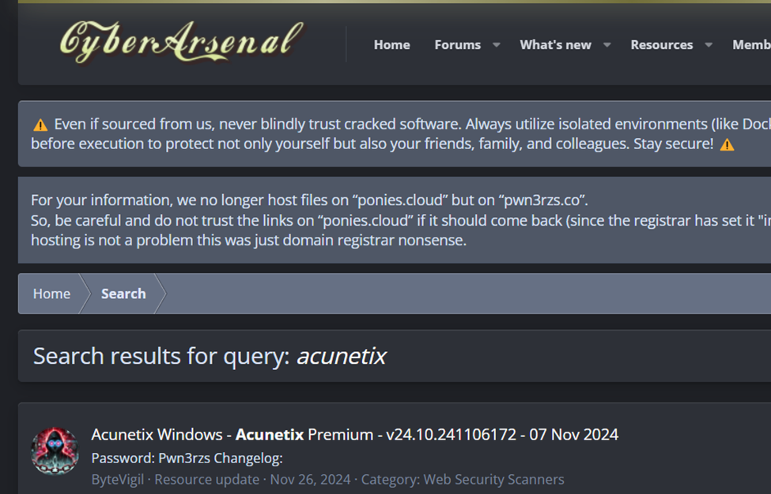
03. DEMO
PHIÊN BẢN ACUNETIX MÀ NHÓM THỰC HIỆN
Nhóm sử dụng Acunetix Premium v24.10.2411106172 bản CRACK trên window và linux được lấy trên cyberarsenal và Acunetix Manual Tools để thực hiện các kịch bản mà nhóm đề ra.

Slide 19
03. DEMO
KỊCH BẢN
Kịch bản 1: Thực hiện quét và khai thác lỗ hổng trên trang http://testphp.vulnweb.com
Kịch bản 2: Thực hiện quét và khai thác lỗ hổng trên trang http://zero.webappsecurity.com
Kịch bản 3: Dùng Acunetix để vá lỗ hổng LFI (Directory Traversal) cho trang web tự tạo bằng php.
Kịch bản 4: Dùng Acunetix để vá lỗ hổng Remote File Inclusion cho trang web tự tạo bằng php.
Kịch bản 5: Demo về chức năng Issue Tracker để update lỗ hổng lên github.
Kịch bản 6: Sử dụng Acunetix Manual Tools để giải 1 Challenge CTF trên trang ctf101.org

Slide 20

03. DEMO

Slide 21
04. KẾT LUẬN
Acunetix là công cụ mạnh mẽ không thể thiếu đối với các chuyên gia bảo mật, được thiết kế để phát hiện và khắc phục các lỗ hổng trong ứng dụng web.
Acunetix với khả năng tự động hóa quá trình quét và xuất báo cáo từ đó giúp ích trong việc tiết kiệm thời gian và đánh giá chi tiết.
Acunextix Manual Tools hỗ trợ phân tích thủ công dễ dàng kiểm tra sâu hơn cũng như tấn công Bruteforce. Acunetix cũng dễ dàng tích hợp với các ứng dụng khác từ đó phù hợp trong chu trình CI/CD.

Slide 22

THANKS FOR YOUR LISTENING!
Group 11

